Slide 1
C
C
語言基礎教學
1
2
Enter
space
<
>
0
ins

Slide 2
目錄
Part 01
C 語言簡介
Part 02
printf 輸出
variables 變數型態
Part 03
Part 04
if-else 條件式
Part 05
for loop 迴圈
Part 06
檔案的部分語法

Slide 3
C 語言簡介
1

Slide 4

#include <stdio.h>
#include
C
前置處理區，包含函式定義
語言整體架構
int main()
{
//第一個程序
printf(“Hello World!\n”);
return 0;
}
函數定義區，被大括號括起來

Slide 5
1
2
3
4
5
6
7
#include <stdio.h>
int main()
{
//第一個程序
printf(“Hello World!\n”);
return 0;
}
注意：不能使用中文標點符號和全形输入法

Slide 6
#include
#include是前置處理器指令，< > 裡的內容是標頭檔，標頭檔的內容會告訴C編譯器這個程式需要那些外部資源。 stdio.h裡有許多指令是預先寫好的，需要時要用引入指令告訴編譯器。
#include <stdio.h>
1
2
3
4
5
6
7
int main()
{
//第一個程序
printf(“Hello World!\n”);
return 0;
}

Slide 7
#include
()表示它是一個函數，main是函數名，()內包含一些傳入的函數訊息，此處為void可省略，即不傳入訊息，int是返回型態，表函數返回整數給系統。
int main()
1
2
3
4
5
6
7
#include <stdio.h>
{
//第一個程序
printf(“Hello World!\n”);
return 0;
}

Slide 8
#include
在程式中，{ }把main()的內容括起來，表整個函數的開始和結束，不能使用其他符號，如小括號( )和中括號[ ]。
{
}
1
2
3
4
5
6
7
#include <stdio.h>
int main()
//第一個程序
printf(“Hello World!\n”);
return 0;

Slide 9
#include
被//標記的部分是程序的註解，其內容會被編譯器忽略。
//為單行註解， /* */為多行註解。
//第一個程序
1
2
3
4
5
6
7
#include <stdio.h>
int main()
{
printf(“Hello World!\n”);
return 0;
}

Slide 10
括號內是傳遞給printf()的訊息，雙引號的內容會印在螢幕上。\n代表換行符，即在下一行的最左邊開始新的一行。
printf(“Hello World!\n”);
1
2
3
4
5
6
7
#include <stdio.h>
int main()
{
//第一個程序
return 0;
}

Slide 11
#include
return是程式的最後一個語句，int main()中的int表示main()函數應該要返回一個整數，有返回值的數要有return語句。Return後是該返回的值，並以分號結束，0表示返回整數0 (表示程式正常退出)。
return 0;
1
2
3
4
5
6
7
#include <stdio.h>
int main()
{
//第一個程序
printf(“Hello World!\n”);
}

Slide 12
printf 輸出
2

Slide 13
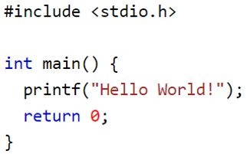
printf 輸出
用於輸出文字
範例：

Slide 14
variables 變數型態
3

Slide 15

variables 變數型態
變數型態
int 整數
char 字元
float 浮點數
double 浮點數
unsigned int 無符號整
unsigned char 無符號字元
範例:

Slide 16
if-else 條件式
4

Slide 17
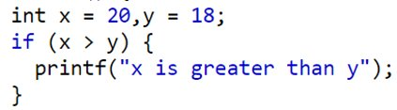
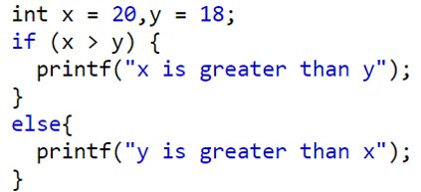
if-else 條件式
if (條件式) {​
// 條件式成立時執行的內容​
}​
if (條件式) {​
// 條件式成立時執行的內容​
}​
else {​
//條件式不成立時執行的內容​
}​
範例:
範例:

Slide 18
for loop 迴圈
5

Slide 19
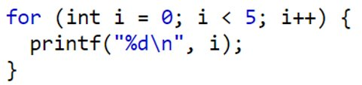
for loop 迴圈
for (宣告變數初始化; 執行條件; 每次結束後執行) {
//條件式成立時執行的內容
}
範例:

Slide 20
檔案 語法
6

Slide 21

fopen & fclose 開關檔案
FILE *fptr = fopen (〝要開啟的檔名〞,〝開檔模式〞); //開檔
//對此檔案執行的內容
fclose(fptr); //關檔
開檔模式:
w 覆蓋寫入 a 接續寫入 r 唯讀
範例:

Slide 22
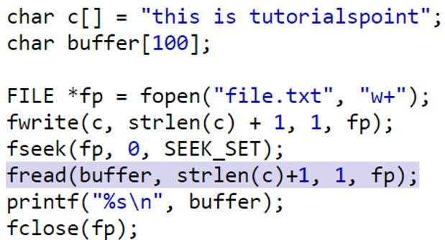
fread 讀檔
fread (存入讀取數據的位置,元素大小,讀取數量,讀取的檔名);
範例:

Slide 23
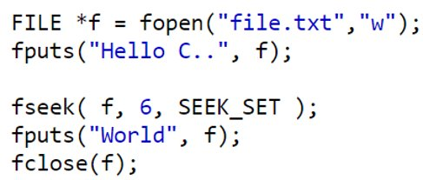
fseek 指標移動
fseek (讀取的檔名, 位移量, 位移的起點);
位移量:
SEEK_SET 檔案開頭
SEEK_CUR 檔案當前位置
SEEK_END 檔案結尾
範例:

